Slide 1
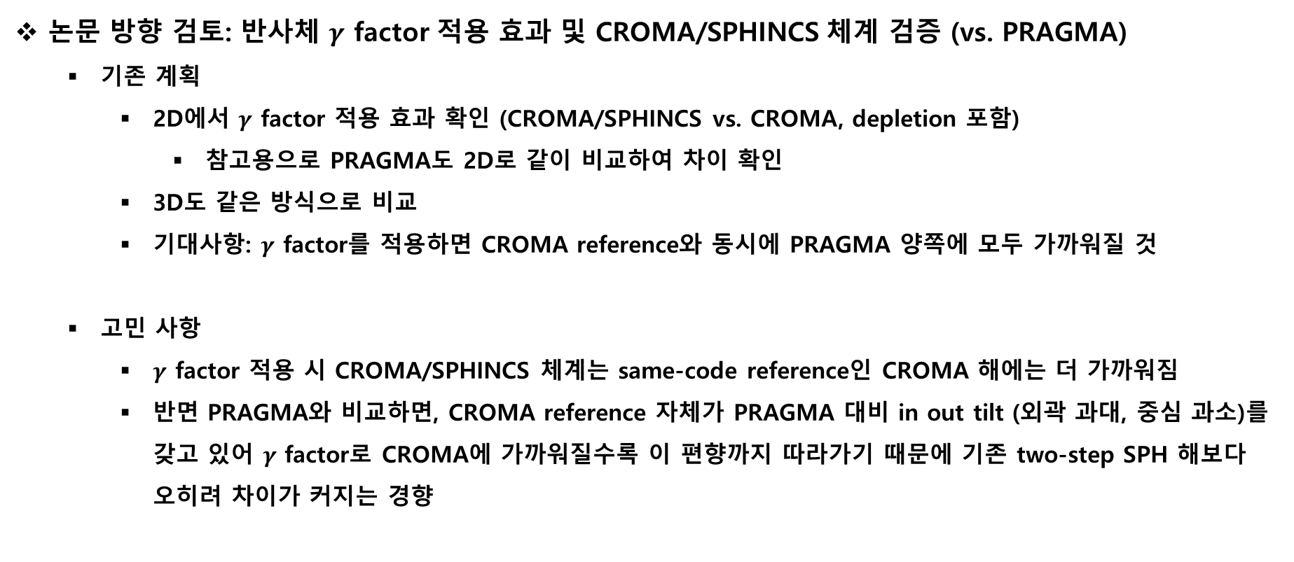
업무내용
논문 방향 검토: 반사체 $γ$ factor 적용 효과 및 CROMA/SPHINCS 체계 검증 (vs. PRAGMA)
  기존 계획
    2D에서 $γ$ factor 적용 효과 확인 (CROMA/SPHINCS vs. CROMA, depletion 포함)
      참고용으로 PRAGMA도 2D로 같이 비교하여 차이 확인
    3D도 같은 방식으로 비교
    기대사항: $γ$ factor를 적용하면 CROMA reference와 동시에 PRAGMA 양쪽에 모두 가까워질 것
  고민 사항
    $γ$ factor 적용 시 CROMA/SPHINCS 체계는 same-code reference인 CROMA 해에는 더 가까워짐
    반면 PRAGMA와 비교하면, CROMA reference 자체가 PRAGMA 대비 in out tilt (외곽 과대, 중심 과소)를 갖고 있어 $γ$ factor로 CROMA에 가까워질수록 이 편향까지 따라가기 때문에 기존 two-step SPH 해보다 오히려 차이가 커지는 경향

Slide 2
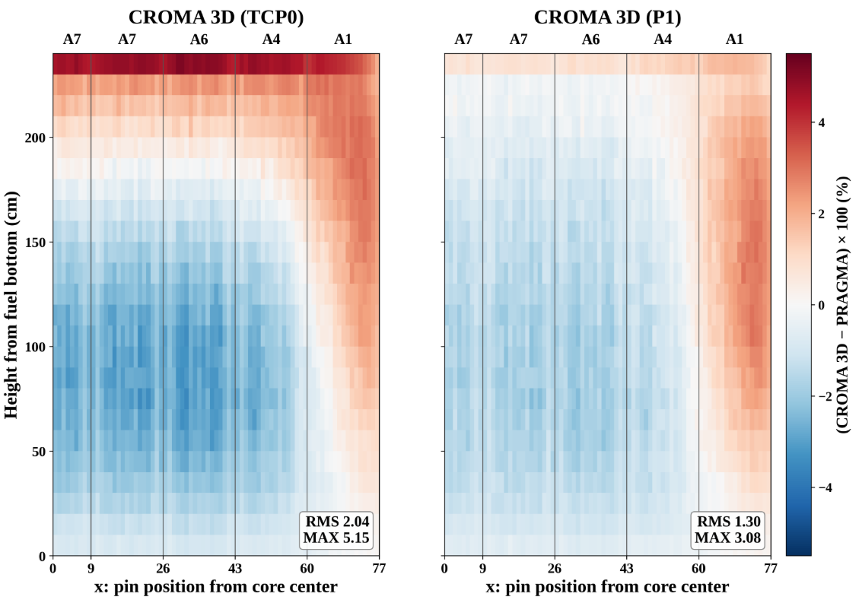
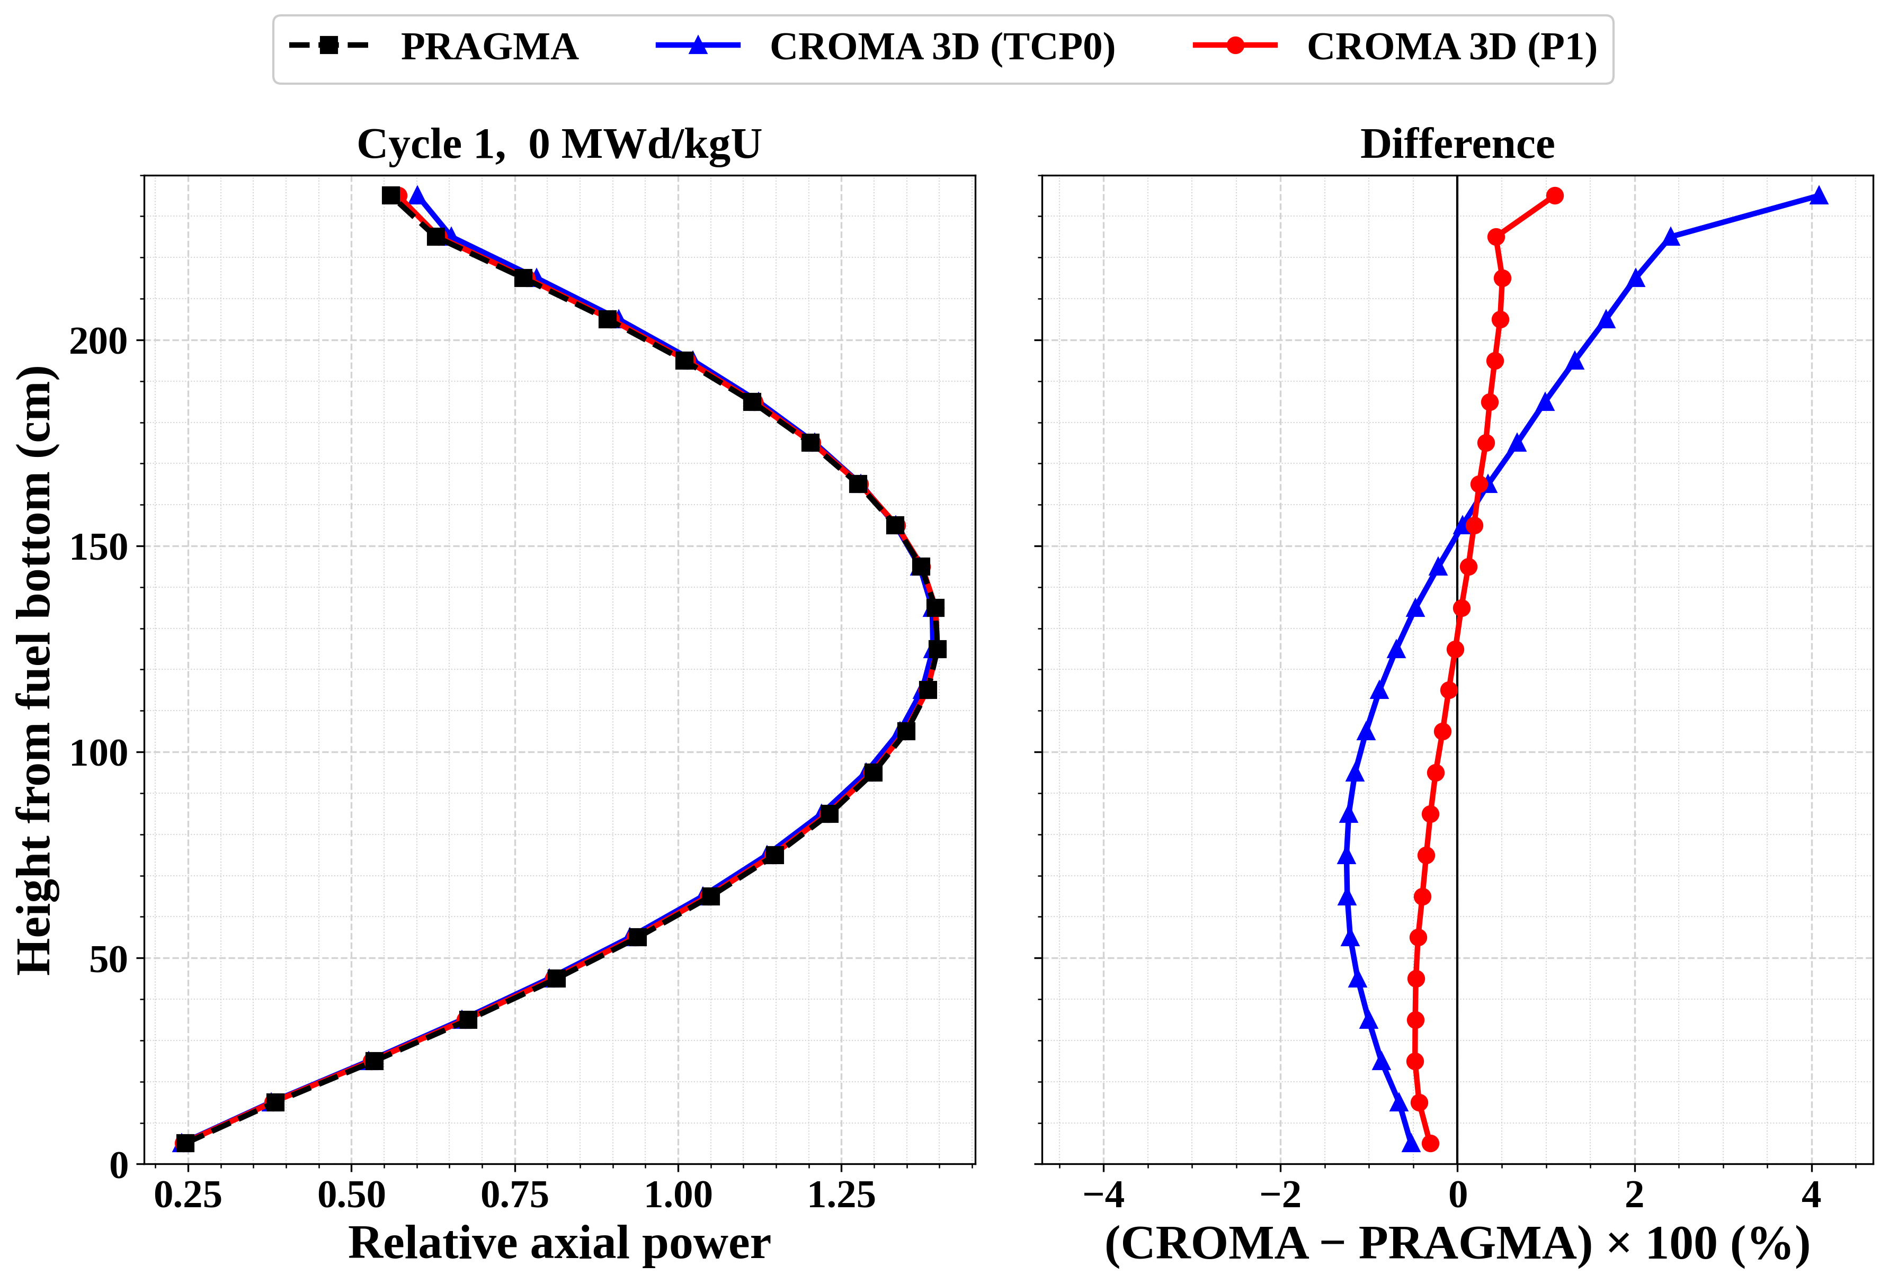
CROMA 3D vs. PRAGMA 비교: i-SMR ARO problem (BOC, Xenon transient)
moc1d axial P1 scattering 적용 유무에 따른 비교
  moc1d axial P1 scattering 적용하면, 축방향·3D 출력분포는 PRAGMA와 더 가까워짐
  반경방향 출력분포 (axially integrated power distribution)은 거의 비슷함
[ CROMA (TCP0, P1) vs. PRAGMA:
Axial power distribution and its error (BOC) ]
[ x–z Pin Power Error: CROMA 3D vs. PRAGMA ]

Slide 3
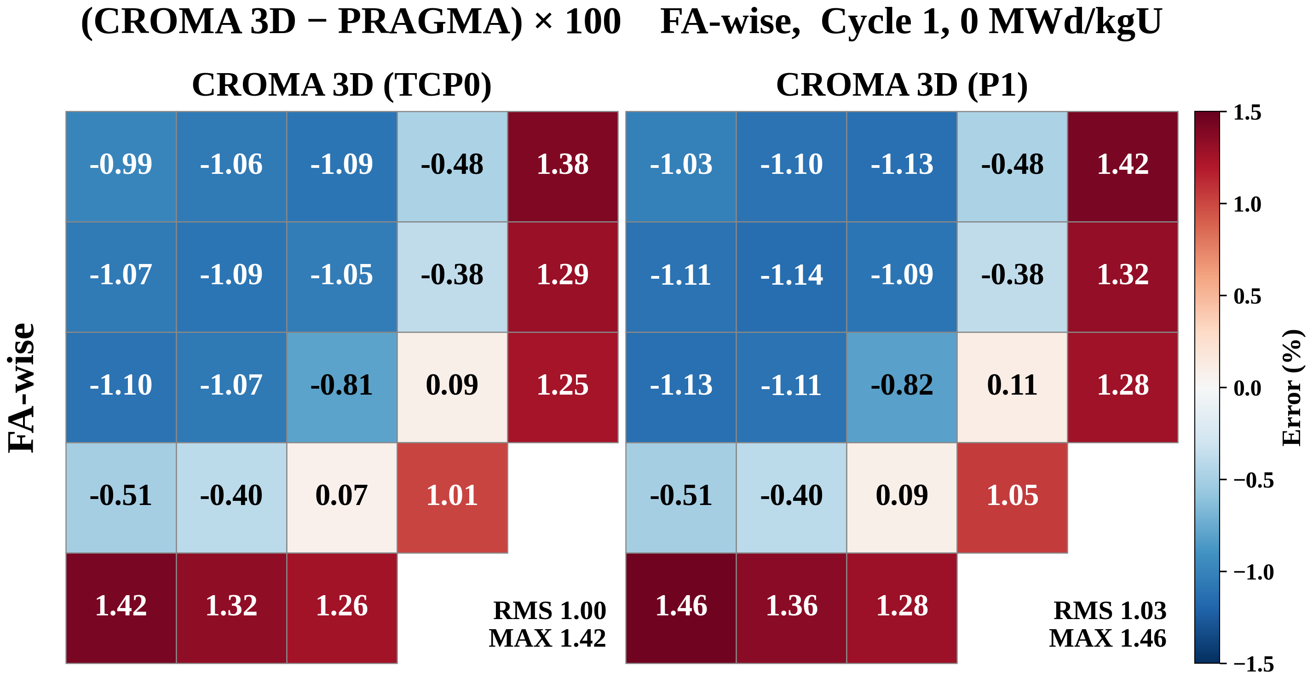
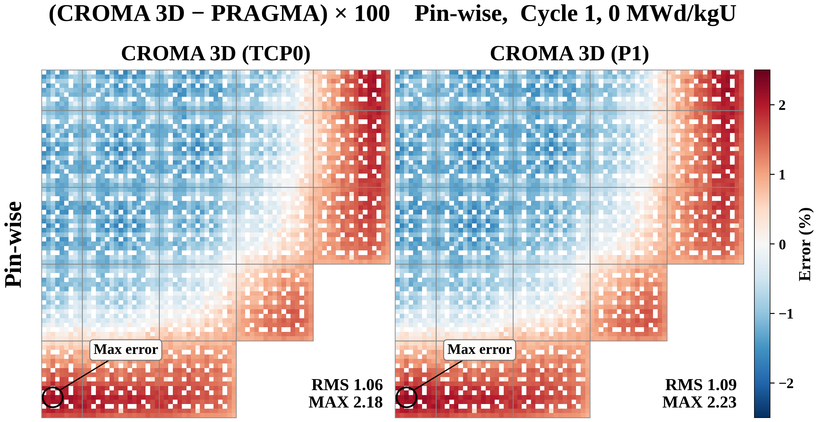
CROMA 3D vs. PRAGMA 비교: i-SMR ARO problem (BOC, Xenon transient)
moc1d axial P1 scattering 적용 유무: 반경방향 출력분포는 거의 비슷
또한, CROMA reference 자체가 PRAGMA 대비 in out tilt (외곽 과대, 중심 과소)를 갖고 있음.
[ comparison of radial power distribution error: CROMA 3D (p0, p1) vs. PRAGMA ]

Slide 4
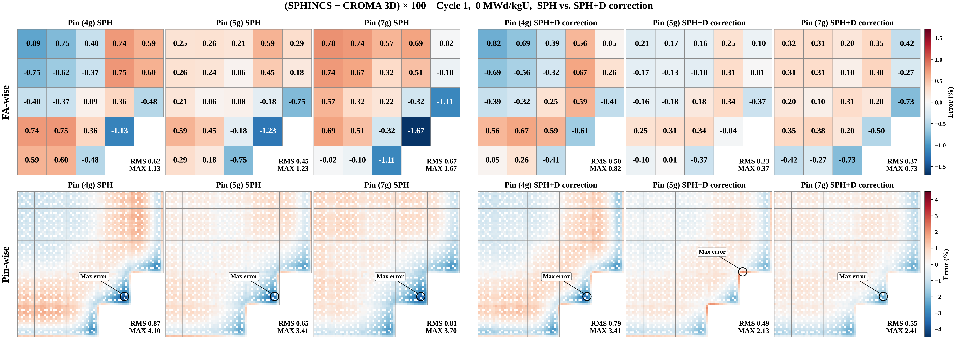
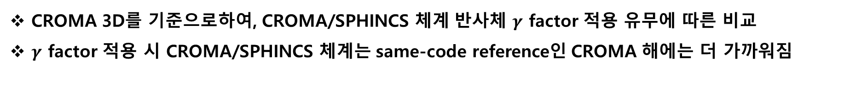
CROMA 3D vs. SPHINCS 비교 (Xe transient)
CROMA 3D를 기준으로하여, CROMA/SPHINCS 체계 반사체 $γ$ factor 적용 유무에 따른 비교
$γ$ factor 적용 시 CROMA/SPHINCS 체계는 same-code reference인 CROMA 해에는 더 가까워짐
[ SPHINCS (SPH) vs. CROMA ]
[ SPHINCS (SPH+D correction) vs. CROMA ]

Slide 5
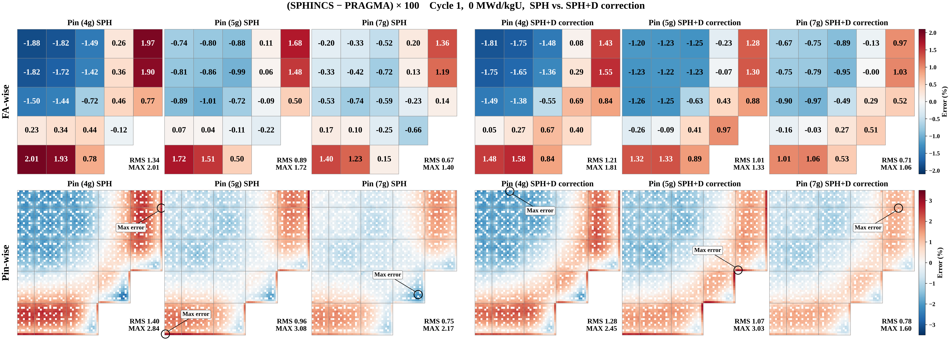
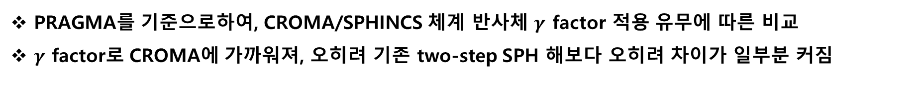
PRAGMA vs. SPHINCS 비교 (Xe transient)
PRAGMA를 기준으로하여, CROMA/SPHINCS 체계 반사체 $γ$ factor 적용 유무에 따른 비교
$γ$ factor로 CROMA에 가까워져, 오히려 기존 two-step SPH 해보다 오히려 차이가 일부분 커짐
[ SPHINCS (SPH) vs. CROMA ]
[ SPHINCS (SPH+D correction) vs. CROMA ]

Slide 6
종합비교 표 요약 (vs. PRAGMA)
vs. PRAGMA case (BOC) | keff error (pcm) | FA MAX (%) | FA RMS (%) | Pin MAX (%) | Pin RMS (%) | Axial MAX (%) | Axial RMS (%)
*Nodal (2g) | +57 | 2.00 | 1.41 | 5.63 | 1.58 | 4.75 | 1.65
**Pin (4g): SPH | +100 | 2.04 | 1.36 | 2.85 | 1.42 | 1.16 | 0.50
**Pin (5g): SPH | +24 | 1.75 | 0.92 | 3.14 | 0.98 | 1.86 | 0.52
**Pin (7g): SPH | −6 | 1.42 | 0.68 | 2.16 | 0.76 | 2.15 | 0.63
**Pin (4g): SPH+D correction | +96 | 1.86 | 1.24 | 2.48 | 1.31 | 1.16 | 0.50
**Pin (5g): SPH+D correction | +46 | 1.36 | 1.04 | 3.03 | 1.10 | 1.96 | 0.54
**Pin (7g): SPH+D correction | +16 | 1.07 | 0.73 | 1.60 | 0.79 | 2.25 | 0.64
CROMA 3D | +13 | 1.46 | 1.03 | 2.23 | 1.09 | 1.10 | 0.41
*Nodal case: CROMA FA, CROMA radial XS, PRAMGA axial reflector XS (CROMA에서 z축 current 출력 필요)
**Pin case: CROMA FA, CROMA radial XS, CROMA axial reflector XS (moc1d, P1 scattering)

Slide 7
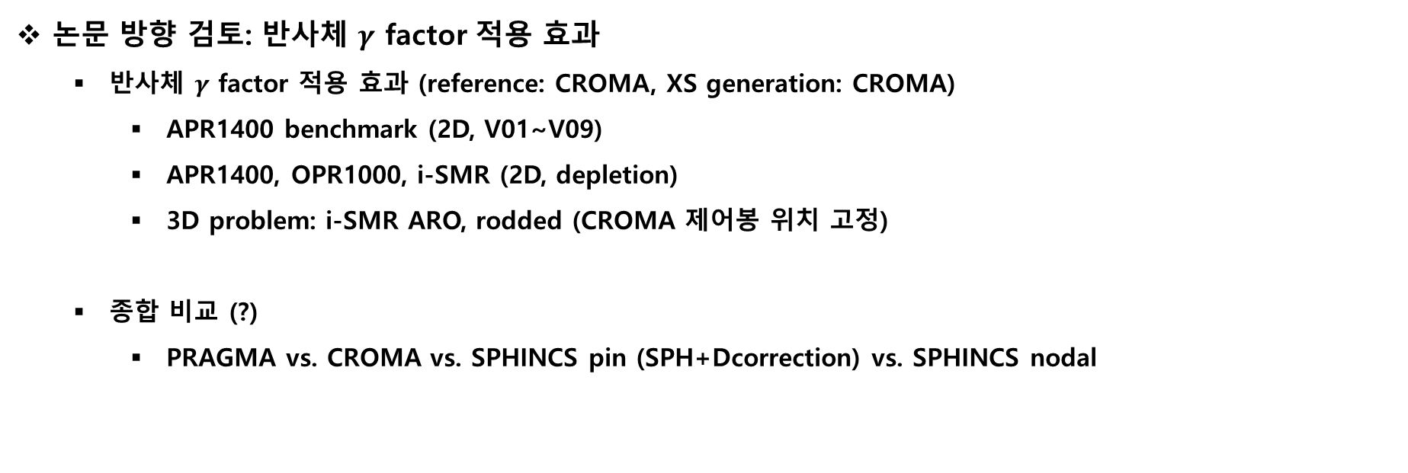
업무내용
논문 방향 검토: 반사체 $γ$ factor 적용 효과
  반사체 $γ$ factor 적용 효과 (reference: CROMA, XS generation: CROMA)
    APR1400 benchmark (2D, V01~V09)
    APR1400, OPR1000, i-SMR (2D, depletion)
    3D problem: i-SMR ARO, rodded (CROMA 제어봉 위치 고정)
  종합 비교 (?)
    PRAGMA vs. CROMA vs. SPHINCS pin (SPH+Dcorrection) vs. SPHINCS nodal

Slide 8
요청사항
CROMA z축 current 출력
CROMA 리눅스 버전 실행파일

